Slide 1


Bài 20:
ÔN TẬP CHUNG
Giáo viên: Phạm Thị Kim Nhàn

Slide 2
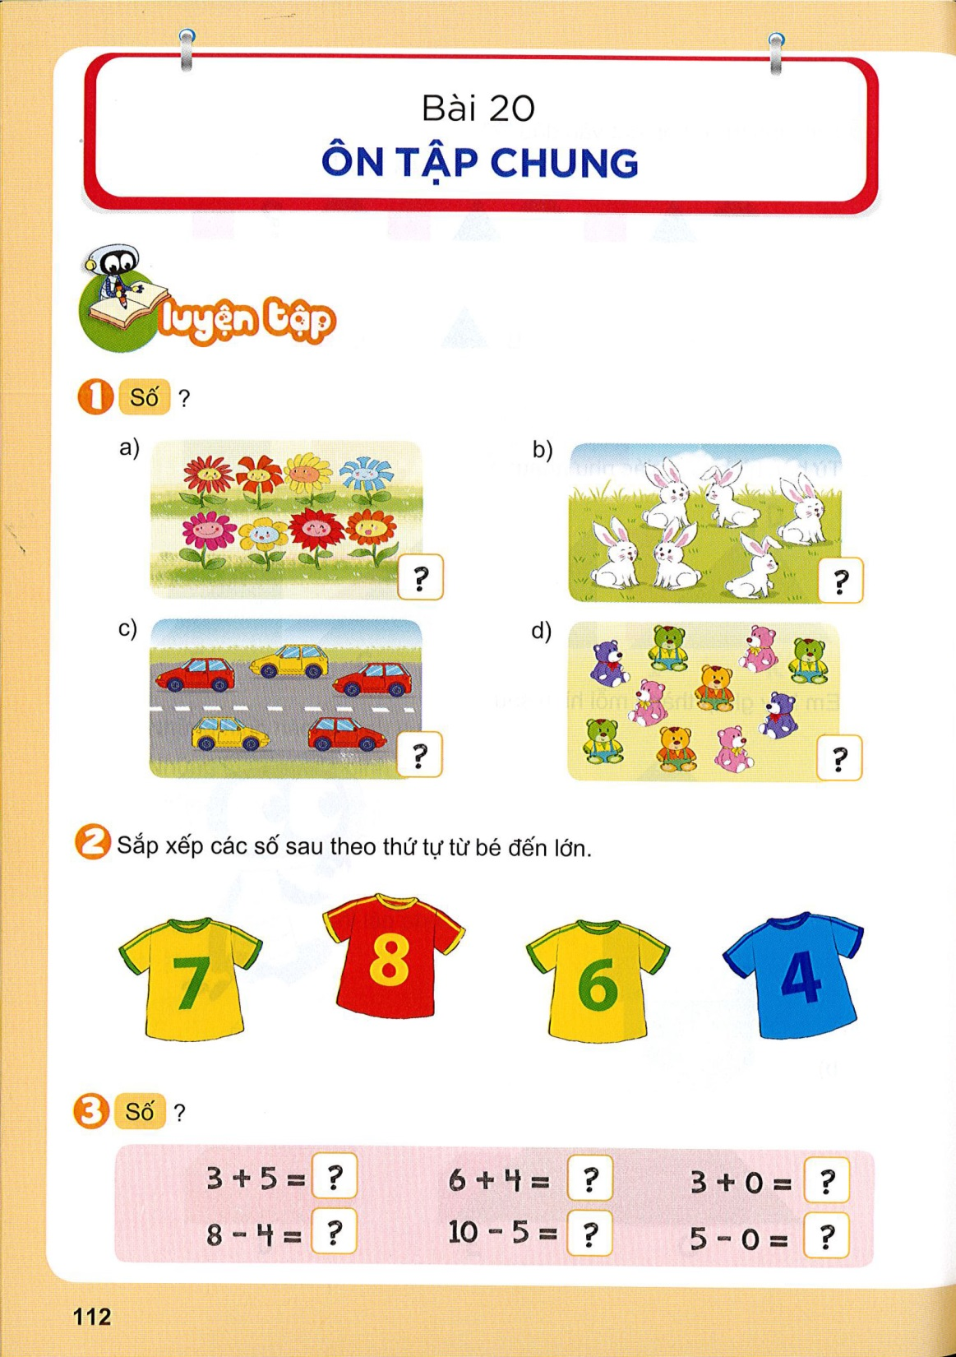
8
6
5
10

Slide 4
8
3
10
5
4
5

Slide 5
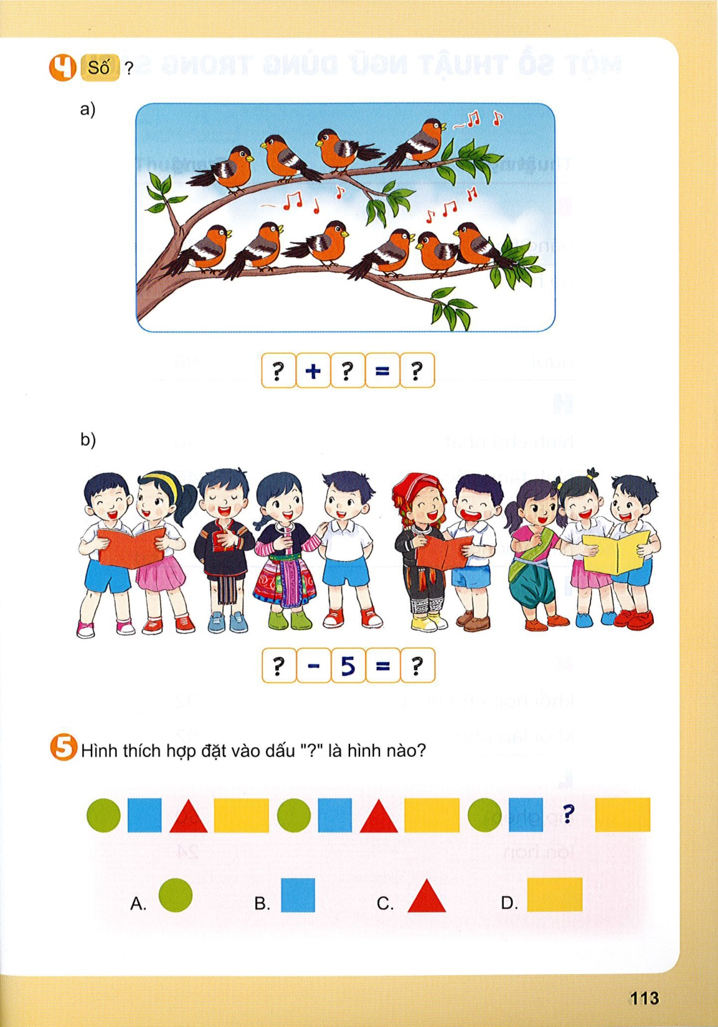
4
+
6
=
10

Slide 6
10
-
5
=
5

